Slide 1
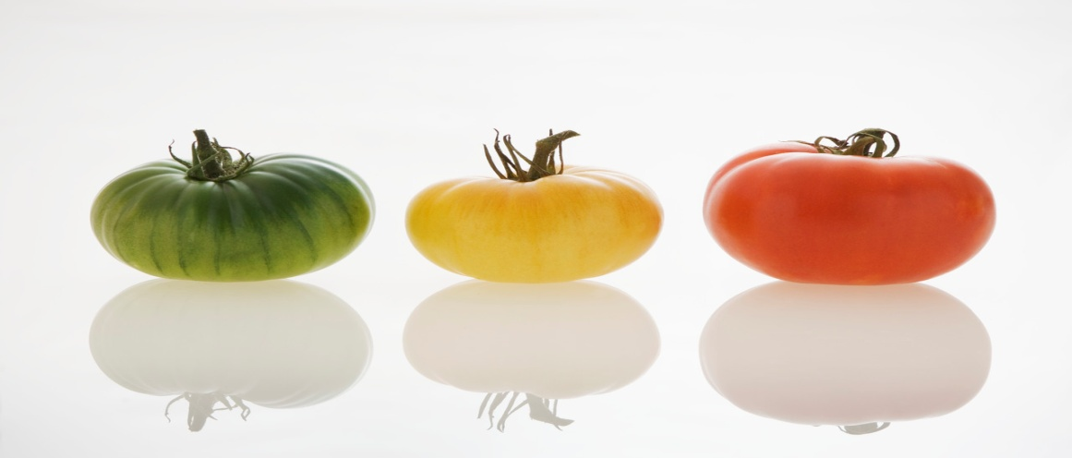
Vienarūšių sakinio dalių apibendrinamieji žodžiai
Susipažinsime su apibendrinamaisiais žodžiais.
Mokysimės vienarūšių sakinio dalių skyrybos.

Slide 2
Apibendrinamieji žodžiai
Įvardžiai: viskas, visi, tai, visa tai, kiekvienas, niekas...
Prieveiksmiai : visur, visada, visaip, niekur, niekada, niekaip...
Apibendrintai daiktus, reiškinius, augalus ir kita įvardijantys daiktavardžiai :

Slide 3

Skiriame (po apibendrinamojo žodžio)
1. Po apibendrinamojo žodžio prieš vienarūšes išskaičiuojamąsias sakinio dalis rašomas dvitaškis.
Pvz.: Eglė susilaukė trijų sūnų: Ąžuolo, Uosio, Beržo.

Slide 4
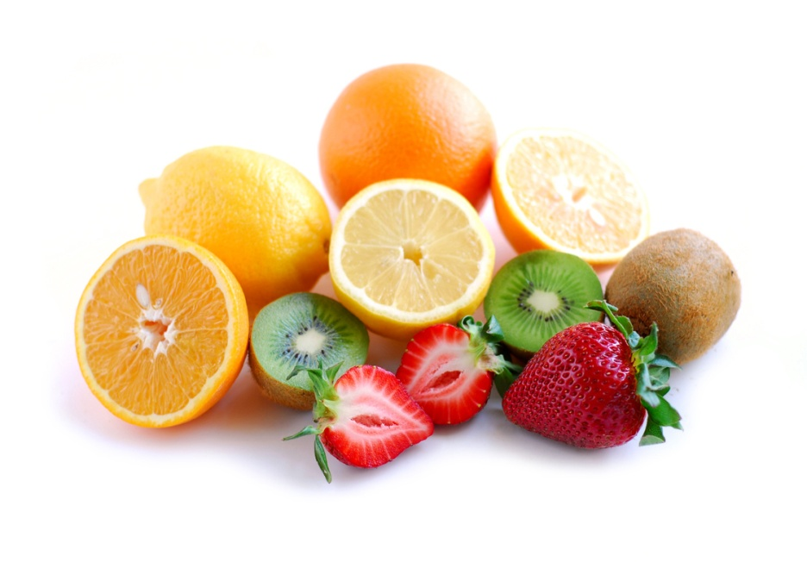
2. Jei vienarūšėmis sakinio dalimis nebaigiamas sakinys, prieš jas dedamas dvitaškis, po jų – kablelis arba brūkšnys.
Pvz.: Visko: ir džiaugsmo, ir liūdesio, buvo jos gyvenime.
Viskuo: kalba, laikysena – jis buvo paprastas.

Slide 5
3. Kai po apibendrinamojo žodžio prieš vienarūšes sakinio dalis yra jungiamasis žodis būtent, tai yra, kaip, kaip antai, pavyzdžiui, prieš jungiamąjį žodį dedamas kablelis, o po jo – dvitaškis.
Pvz.: Savo dainose lietuviai apdainavo daug medžių, pavyzdžiui: ąžuolą, beržą, klevą.
Vertinguosius augalus, būtent: kmynus, čiobrelius ir kitus, renka mūsų šeima.

Slide 6

Skiriame (prieš apibendrinamąjį žodį)
Kai kelios vienarūšės sakinio dalys eina prieš apibendrinamąjį žodį, prieš jį dedamas brūkšnys.
Pvz.: Ir džiaugsmo, ir liūdesio – visko buvo jos gyvenime.

Slide 7
Skyryba su įterpiniu
Jeigu prieš apibendrinamąjį žodį yra įterpinys ( žodžiu, vienu žodžiu, kitaip tariant, trumpiau sakant), tai brūkšnys rašomas prieš įterpinį, o po jo rašomas kablelis.
Lietus, vėjas, nepavykęs susitikimas – žodžiu, viskas gadino nuotaiką.

Slide 8
Atlikite užduotis( 1)
Viskas santūri laikysena kukli išvaizda kultūringa kalba buvo būdinga valdininkui.
Kai kurie medžiai žilvitis beržas gluosnis iš žilos senovės laikyti gyvybingumo įsikūnijimu.
Lietus vėjas nepavykęs susitikimas viskas man gadino nuotaiką.
Tuomet visa šeima tėtis mama ir mažoji dukrelė susėdo pietauti.
Kirtimų kalneliuose viržynuose sausuose kemsynuose visur mėlynuoja šilagėlės.

Slide 9
Atlikite užduotis( 2 )
1.Sutvarkyti reikalus su valstiečiais sudaryti su jais sutartis dėl žemės ir prievolių viskam jūs turite dvejus metus. 2. Visi statiniai tai yra malkinė daržinė ir senoji klėtis jau skendėjo dūmuose. 3. Jis turėjo visa, ko reikia gyvenimui atkaklumą kantrybę ir jėgą. 4. Nieko nei tėvų meilės nei raudonpusių obuolių nei paukščių čiulbėjimo nei rūtų mėtų kvepėjimo darželyje šiai mergaitei nestigo. 5. Tiek žmonės tiek gyvulėliai paukšteliai visi linksminosi.

Slide 10

Nepadarėte klaidų – jūs šaunuoliai.
1 – 4 klaidos – užduotį atlikote gerai,
5 – 7 klaidos – patenkinamai.
Daugiau kaip 8 klaidos – reikia pasimokyti.
Jūsų mokytoja L. Kairienė.

